Slide 1

Algunos modelos de Clustering
Machine learning

Slide 2
Contenido
1
Kmeans
2
DBSCAN
3
Clustering jerárquico

Slide 3
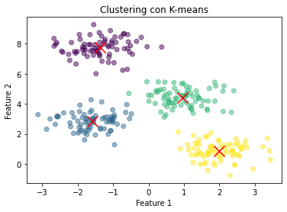
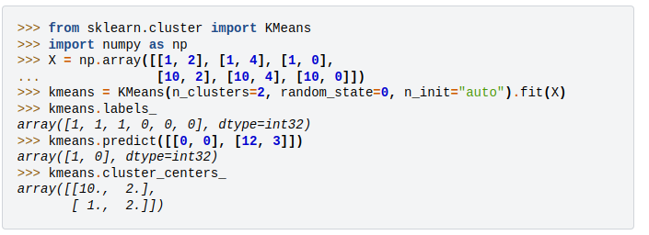
1. Kmeans
K-means es un algoritmo que agrupa datos en k grupos basados en sus características. Inicialmente, selecciona k centroides al azar, asigna puntos al centroide más cercano, actualiza los centroides como el promedio de los puntos asignados y repite hasta que los centroides convergen. El objetivo es minimizar la distancia entre puntos y centroides.

Slide 4
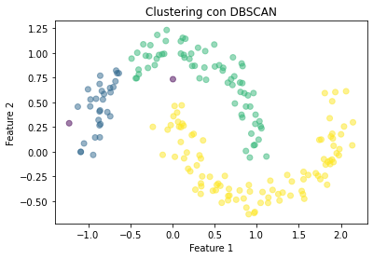
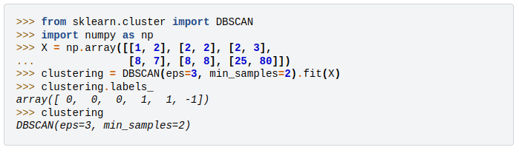
2. DBSCAN
DBSCAN es un algoritmo de agrupamiento que se basa en la densidad de los puntos en el espacio. Identifica clusters formados por regiones de alta densidad, separadas por regiones de baja densidad. Los parámetros principales son el radio ε y el número mínimo de puntos MinPts. Los puntos se etiquetan como centrales, de borde o de ruido. DBSCAN forma clusters conectando puntos centrales y puntos de borde. Es robusto frente al ruido y no requiere especificar el número de clusters de antemano.

Slide 5
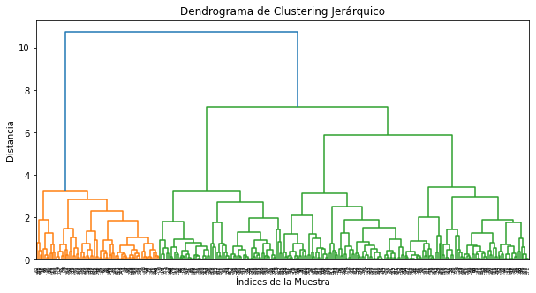
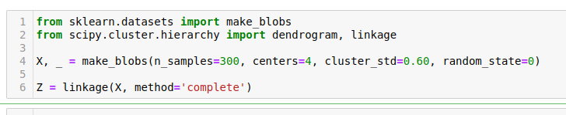
3. Clustering jerárquico
El clustering jerárquico organiza los datos en una estructura de árbol donde los clusters se combinan gradualmente en clusters más grandes. No se necesita especificar el número de clusters de antemano. Es útil para explorar la estructura de los datos a diferentes niveles de detalle.

Slide 6
Bibliografía
Kmeans,2024,https://scikit-learn.org/stable/modules/generated/sklearn.cluster.KMeans
Dbscan,2024,https://scikit-learn.org/stable/modules/generated/sklearn.cluster.DBSCAN.html
Agglomerative clustering,2024,https://docs.scipy.org/doc/scipy/reference/generated/scipy.cluster.hierarchy.linkage.html
Nota: Las imágenes fueron generadas con ejecución de código propio

